Slide 1


Git & GitHub
İ. H. Parlak
15.05.2024
BAİBÜ B.M.

Slide 2
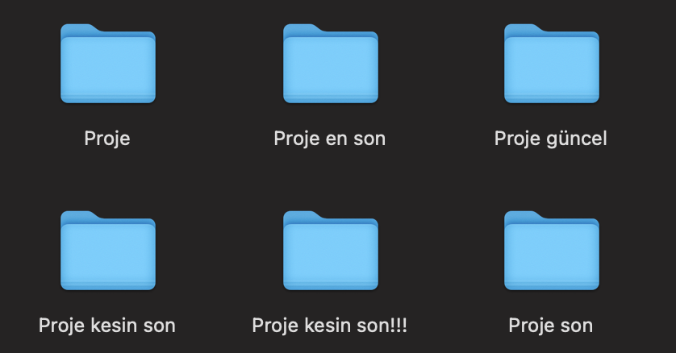
Git
https://git-scm.com/
Git, projeleri hızlı ve verimli bir şekilde ele almak için tasarlanmış, ücretsiz ve açık kaynaklı bir versiyon kontrol sistemidir.

Slide 3
Git
Git, lokal bilgisayarımıza kurduğumuz versiyon kontrol sistemidir.
Kod* geçmişimizi yönetmeye yarar.
Kodda zaman içinde yapılan değişiklikleri takip edebilmemizi sağlar.
Sadece bilgisayarın kullanıcısı (biz) Git ile projemizi takip edebiliriz: başkası bilgisayarımızdaki projeye erişemez.

Slide 4
GitHub
https://github.com/
Dünyanın en büyük yazılım geliştirme platformu.
Ortaklaşa (bir takım halinde) proje geliştirmek için kullanırız.
Git repository hosting.
Repository (Repo - Depo): Projemizin kaynaklarını barındıran alan.

Slide 5
Git Komutları (1)
git init: çalışma dizininde git’i başlatır (initialize).
git config --global user.email "a@b.com"
git config --global user.name "ismail"
git status: mevcut git durumunu gösterir.
git add dosya1 dosya2: dosya1 ve dosya2’yi stage alanına ekler.
git add . : tüm değişiklik bulunan dosyaları stage alanına ekler.
git commit –m "bir mesaj": değişiklikleri stage alanından repo alanına gönderir.

Slide 6
Git Komutları (2)
git log: git log'larını gösterir. Log ekranından çıkmak için: q
git checkout commit_id: id'sini girdiğimiz commit'e gideriz.
git stash: commit yapmadan önce üzerinde çalıştığımız dosyaları saklamak istersek.
git stash push -m "mesaj": değişiklikleri stash'e atarken mesaj yazabiliriz.
git stash apply: stash'teki son durumu mevcut ekrana getirir.
git stash list: stash'leri listeler.
git stash apply X: X'inci stash'i ekrana getirir.
git stash drop X: X'inci stash'i siler.
git stash clear: tüm stash'leri siler.

Slide 7
Branch Kavramı
Git'te bir projeyi başlattığımızda (git init), Git ön tanımlı olarak master (main) branch (dal)'ında projeyi izlemeye (tracking) başlar.
Projemizde yeni dal'lar açabilir; bu yeni dallarda proje için yeni özellikler geliştirebilir; istediğimizde yeni oluşturduğumuz bu dalları ana dala (main/master) birleştirebiliriz (merge).
git branch: tüm branch'leri listeler.
git branch branch_ismi: branch_ismi adında yeni branch oluşturur.

Slide 8
Branch Kavramı
git checkout branch_ismi: branch_ismi adlı branch'e geçiş yaparız.
git checkout –b yeni_branch: yeni_branch isimli branch'i oluşturur ve ona geçiş yaparız.
git branch -m eski_ad yeni_ad: içinde bulunduğumuz branch'ın adını yeni_ad olarak değiştirir.
Git v2.23 ile birlikte sadece branch'ler arası geçiş işlemleri için "switch" komutu kullanıma sunulmuştur.
git switch branch_ismi: branch_ismi adlı branch'e geçiş yaparız.
git switch –c yeni_branch: yeni_branch isimli branch'i oluşturur ve ona geçiş yaparız.

Slide 9
Merge
Bir branch'ı başka bir branch ile birleştirmeye merge denir.
git merge branch_ismi: branch_ismi adlı branch'i, şu an bulunduğumuz branch'e birleştirir.

Slide 10
Dosya Silme
git ls-files: aktif branch'te track edilen dosyaları listeler.
Herhangi bir dosyayı çalışma dizinimizden sildiğimizde Git'ten silinmez.
git add/rm dosya_adi: dosya_adi isimli dosyayı çalışma ağacı ve index'ten çıkarır.

Slide 11
Commit Silme
git reset --hard HEAD~1: HEAD'i 1 commit geriye alır.

Slide 12
Branch Silme
git branch -d branch_ismi: branch_ismi adlı branch merge edildiyse silinir.
git branch -D branch_ismi: branch_ismi adlı branch merge edilmediyse de silinir.

Slide 13
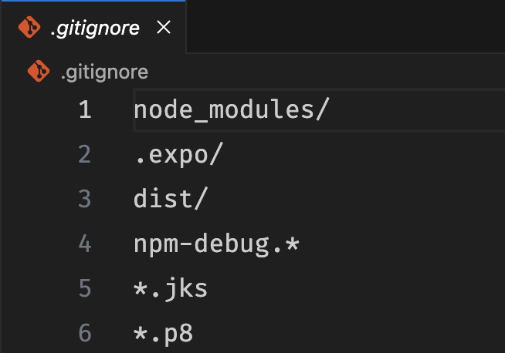
.gitignore
Git tarafından izlenmesini istemediğimiz dosyaları, örn: kayıtlı şifreler, IDE tarafından oluşturulan dosyalar, işletim sistemi dosyaları, vb., ".gitignore" dosyasına ekleyebiliriz.

Slide 14
Merge Conflict
Bir ana branch'tan yeni bir çocuk branch oluşturulduktan sonra, ana branch ve çocuk branch'te farklı değişiklikler yapılıp, çocuk branch tekrar ana brach'e birleştirilmeye çalışılırsa merge conflict (birleştirme uyuşmazlığı) ortaya çıkar.
git merge --abort: merge işlemini iptal eder.

Slide 15
GitHub Repository
git remote add origin URL: URL adresindeki repo'yu lokaldeki projeye bağlar.
git branch -M main: lokalimizdeki ana branch'in adını main yapar.
git push -u origin main: main (lokal) branch'i origin'e (uzak branch) push eder.
git push --set-upstream origin yeni_branch: lokaldeki yeni_branch içeriğini uzağa yeni_branch oluşturarak push eder.
git push -u origin lokal_bir_branch: origin'de local_bir_branch adında yeni bir branch oluşturup push yapar.
git ls-remote: GitHub'daki branch'leri listeler.

Slide 16
GitHub Repository
git clone URL: URL adresindeki repo'yu lokale klonlar.
git push --set-upstream origin test: origin'de test adında yeni bir branch açıp lokal test'i origin/test'e push eder.
git branch --track branch_ismi remotes/branch_ismi: Uzaktaki branch_ismi branch'i için lokalde branch_ismi adında tracking branch oluşturur.
git push origin --delete branch_ismi: Uzaktaki branch_ismi branch'ini siler.
git pull origin master: Origin'i, master'a çeker.

Slide 17
Fork & Pull Request
GitHub'daki open source projelere - proje ekibine dahil olmadan - katkıda bulunmak için fork ile projeyi kendimize kopyalayabiliriz.
Fork edilmiş proje üstünde çalışmalarımızı tamamlayınca, asıl projenin sahibine merge işlemini yapması için pull request gönderebiliriz.

Slide 18
Ekstra
https://git-scm.com/downloads/guis/
.env dosyaları
read me dosyası
merge çeşitleri
rebase
cherry-pick
local / remote tracking branches
GitLab, Beanstalk, Bitbucket

Slide 19

O Zaman…

